Slide 1

NÁZEV: VY_52_INOVACE_01_F+Z_32
NÁZEV ŠKOLY: Základní škola, Uherský Ostroh, okres Uherské Hradiště, příspěvková organizace
AUTOR: Mgr. Marcela Maršálková
TEMA: Z – 7.A - Severní Afrika
ČÍSLO PROJEKTU: CZ.1.07/1.4.00/21.1616

Slide 2
ANOTACE
Prezentace byla použita v 7. ročníku v hodině zeměpisu jako doplňkový materiál k výkladu učiva o státech severní Afriky,
seznamuje s jejich hlavními městy, významnými historickými památkami, s průmyslem a zemědělstvím,
může být využita k frontálnímu i individuálnímu opakování a shrnutí učiva.

Slide 3
Severní Afrika
Maroko
Alžírsko
Libye
Tunisko
Egypt

Slide 4
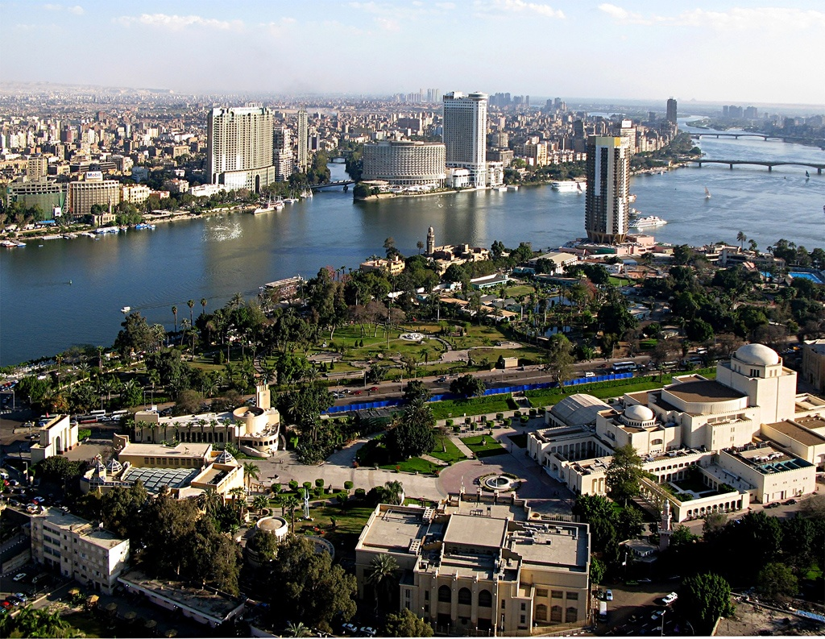
Egypt
Káhira – hl. město
Obr.1

Slide 5
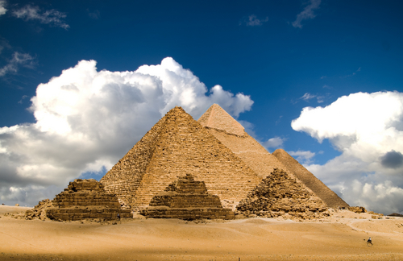
Památky
Gíza - pyramidy
Obr.2

Slide 6
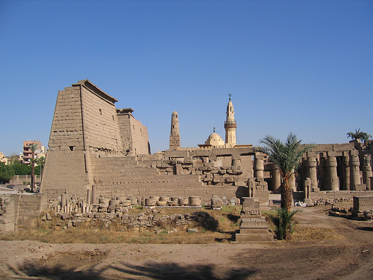
Luxor
Théby - nejposvátnější místo Egypťanů (mělo prý sto bran na rozdíl od Théb v Řecku, které jich měly sedm).
údolí králů (pohřebiště faraonů)
Obr.3

Slide 7
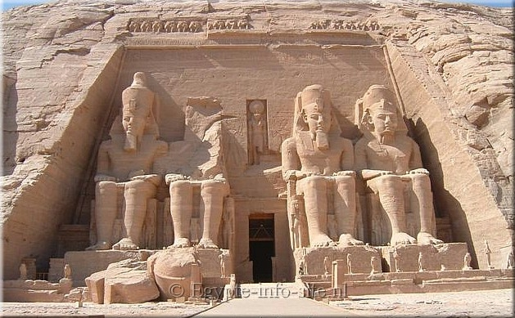
Abů simbel – mohutný chrám vytesaný ve skále
Obr.4

Slide 8
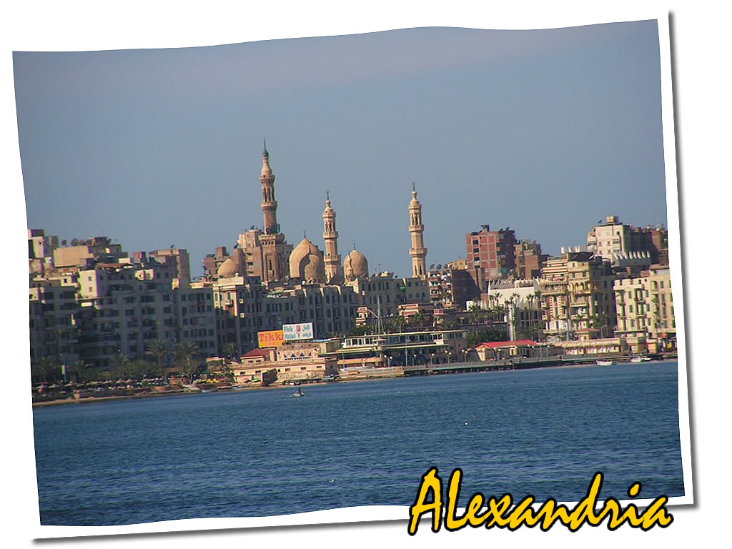
alexandrie
přímořské letovisko (námořní muzeum, alexandrijská knihovna – největší v Africe)
Obr.5

Slide 9
průmysl
chemický
strojírenský
hutnický
Nerostné suroviny
V Egyptě, Maroku a Západní Sahaře se nachází3/4 světových zásob fosfátů. Jsou zde i ložiska železné rudy, stříbra, olova a mědi. Na severu se též hojně nachází ložiska ropy.

Slide 10
zemědělství a hospodářství
V severní Africe se většinou chová a pěstuje to samé.
Nejčastější je pšenice, pomeranče, olivy, čirok a neméně častými jsou datle, fazole, citrusy, rajská jablíčka, kedlubny a proso.
Nejvíce chovanými zvířaty jsou kozy, ovce, hovězí dobytek, velbloudi, a protože jsou to většinou pobřežní státy, tak se zde vyskytuje i hodně ryb.
Největší koncentrace v deltě Nilu (bavlna).

Slide 11
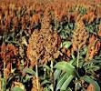
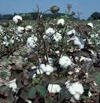
Zemědělství - rostliny
čirok
bavlna
obr.6
obr. 7

Slide 12
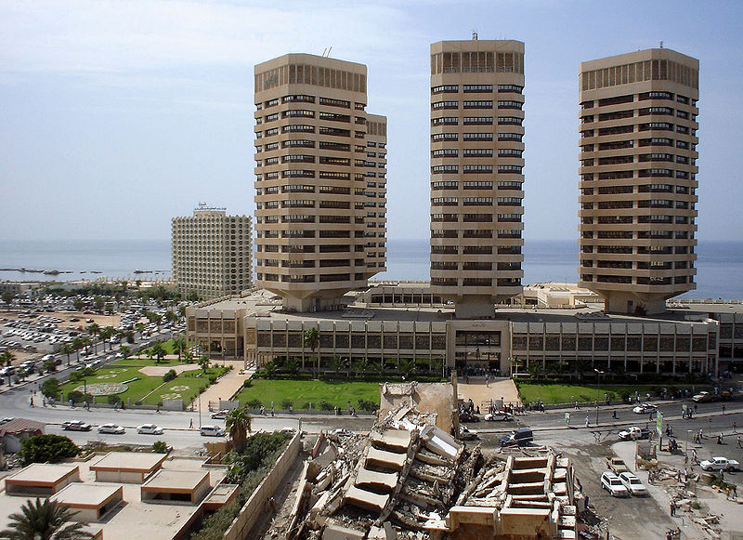
libye
×Tripolis –hl. město
Obr.8

Slide 13
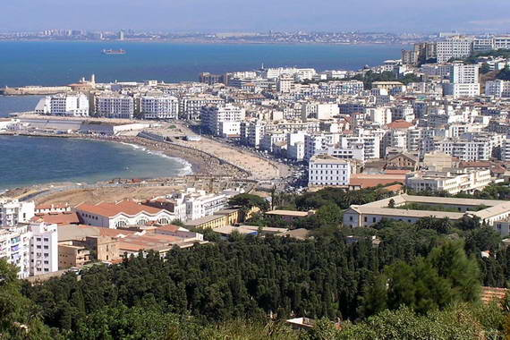
Alžírsko
Alžír – hl. město
Obr.9

Slide 14
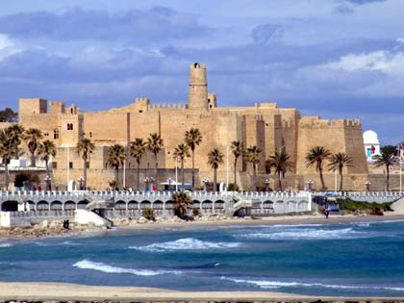
tunisko
Tunis – hl. město
Obr.10

Slide 15
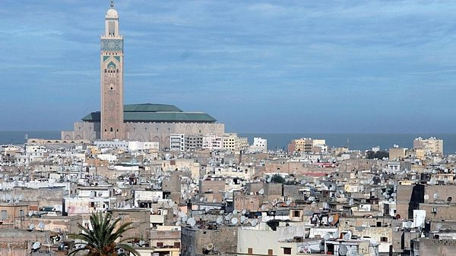
Maroko
Ribát – hl. město
Obr.11

Slide 16
Zdroje,citace
[Obr.1], [citace 2011-10-30],dostupné na www:
http://www.realadventures.com/listingimages/1128/1128435/m_1128435b.jpg
[Obr.2], [citace 2011-10-30],dostupné na www:
http://www.planetware.com/i/photo/pyramids-of-giza-gzgrtpy.jpg
[Obr.3], [citace 2011-10-30],dostupné na www:
http://t1.gstatic.com/images?q=tbn:ANd9GcSV7BspHE6nJ3D95fd32FWabanXlVqGhgC0y48ZE_bFNvGuLVjyJw
[Obr.4], [citace 2011-10-30],dostupné na www:
http://egypte-info-site.nl/Abu_simbel_tempels.jpg
[Obr.5], [citace 2011-10-30],dostupné na www:
http://www.wondersofthemediterranean.com/wp-content/uploads/2010/03/Alexandria.jpg
[Obr.6], [citace 2011-10-30],dostupné na www:
www.plantzafrica.com/plantqrs/sorghum.htm
[Obr.7], [citace 2011-10-30],dostupné na www: www.mawhopon.net/ver_ar/news.php?news_id=462
[Obr.8, [citace 2011-10-30],dostupné pod licencí Creative Commonsna www:
http://upload.wikimedia.org/wikipedia/commons/thumb/e/e6/That_El_Emad_Towers_Tripoli_Libya.jpg/800px-That_El_Emad_Towers_Tripoli_Libya.jpg
[Obr.9], [citace 2011-10-3O],dostupné na www:
http://www.easyvoyage.de/images/destination/ALGERIE/ALGERIE2/1_big.jpg
[Obr.10], [citace 2011-10-30],dostupné na www:
http://www.last-minute-tunisko.sk/wp-content/uploads/2009/11/monastir-tunisko.jpg
[Obr.11], [citace 2011-10-30],dostupné na www:
http://media.novinky.cz/378/213780-top_foto1-zeyls.jpg
http://cs.wikipedia.org/wiki/Severn%C3%AD_Afrika#Zem.C4.9Bd.C4.9Blstv.C3.AD_a_hospod.C3.A1.C5.99stv.C3.AD
vlastní zdroj informací

